Slide 1
検索エンジン対策
ネットショップ運用講座

Slide 2
代表的なネット集客対策
SEO（検索エンジン最適化）
サーチ・エンジン・オプティミゼーション
SEM（キーワード広告）
サーチ・エンジン・マーケティング
SMO（ソーシャルメディア最適化）
ソーシャルメディア・オプティミゼーション

Slide 3
それぞれの特徴
ｓ | メリット | デメリット
SEO 検索エンジン | 基本無料 一度上がれば比較的安定した効果が期待できる | 効果が表れるまでに時間がかかる 検索エンジン側の都合次第で上下
SEM 検索広告 | 即効性がある | お金がかかる
SMO ソーシャル | 基本無料 口コミが期待できる | SNSサイトの継続

Slide 4
検索対策
検索エンジン対策の３大メリット
理由１：無料である。
理由２：効果が大きい。
理由３：継続的に効果がある。

Slide 5
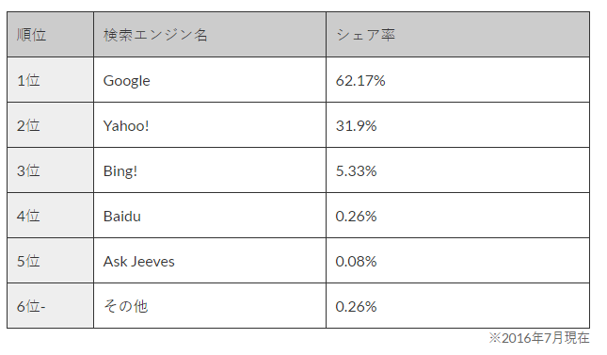
日本の検索エンジンのシェア

Slide 6
検索対策に「絶対」はありません
理由１、検索エンジン会社はサービスで検索結果の表示
を行っているため、サイト運営者に検索結果を保
障する義務はない。
理由２、実際の検索順位決定システムの多くは企業
秘密になっている。
理由３、検索システムは頻繁に改良、変更が加えられて
おり、今日有効だった対策が明日も有効とは限ら
ない。

Slide 7
でも基本はあります
（コンピューターの判定上）
良いサイトを作る
良質な情報を豊富に
わかりやすく提供する

Slide 8
まず検索エンジン側の立場に立って考えるてみる
広告料を稼ぎたい
多くの人に見てほしい
多くの人に使ってほしい
検索結果を良いものにしたい
良いサイトを上位に表示にしたい

Slide 10
具体的なSEO対策一覧
 | 内部対策 | 外部対策
部分的な要因 | １．ページタイトル ２．ナビゲーション ３．見出し ４．ページ概要 ５・パンくずナビ ６．本文中のキーワード ５．サイトのわかりやすさ （動画や画像） ７.画像の説明 | １．他のサイトからの被リンク （量より質） ２．ブログ、ツイッター、フェイス ブック、ソーシャルブックマーク などソーシャルメディアからの 被リンク いいねやシェアの数
総合的な要因 | １．テキストボリューム ２．文章構造 ３．内部リンクの数と整合性 ４．更新頻度 ５．キーワードと内容の関連性 ６．サイトの古さ ７．レンダリングスピード | １．グーグルサーチコンソール への登録 ２．モバイルでの見やすさ ３．グーグルプレイスなどへの登録 ４．ドメインを取る ５．アドワーズ広告を出す
マイナス要因 | 不規則なキーワードの連呼、テキスト増加目的のミラーページ、隠し文字、その他スパム行為、ページダウン、フレームページ 不必要なタグやプログラム、重い動画、フラッシュ

Slide 11
具体的なSEO対策一覧
 | 内部対策 | 外部対策
部分的な要因 | １．ページタイトル ２．ナビゲーション ３．見出し ４．ページ概要 ５・パンくずナビ ６．本文中のキーワード ５．サイトのわかりやすさ （動画や画像） ７.画像の説明 | １．他のサイトからの被リンク （量より質） ２．ブログ、ツイッター、フェイス ブック、ソーシャルブックマーク などソーシャルメディアからの 被リンク いいねやシェアの数
総合的な要因 | １．テキストボリューム ２．文章構造 ３．内部リンクの数と整合性 ４．更新頻度 ５．キーワードと内容の関連性 ６．サイトの古さ ７．レンダリングスピード | １．グーグルサーチコンソール への登録 ２．モバイルでの見やすさ ３．グーグルプレイスなどへの登録 ４．ドメインを取る ５．アドワーズ広告を出す
マイナス要因 | 不規則なキーワードの連呼、テキスト増加目的のミラーページ、隠し文字、その他スパム行為、ページダウン、フレームページ 不必要なタグやプログラム、重い動画、フラッシュ

Slide 12
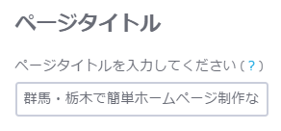
最重要キーワードをタイトルに入れましょう
キーワードの数は3～5くらいまで

Slide 13
タイトルに入れる キーワードの作り方

Slide 14
キーワードの基本１
・軸キーワード
→ 商品名、サービス名、サービスの対象となるものなど、軸になるキーワード
例 コンタクトレンズ
ビジネスホテル
脂肪
浮気 など

Slide 15
キーワードの基本２
・掛け合わせワード
→ 軸キーワードと組み合わせて使う言葉
アクション言葉
→動きを表す言葉

Slide 16
キーワードの基本３
軸キーワード ＋ アクション言葉
例 ホテル 予約 （ホテルを予約する）
浮気 調査 （浮気を調査する）
ホームページ 作成 （ホームページを作成する）
脂肪 吸引 （脂肪を吸引する）

Slide 17
キーワードの基本４
地域名 ＋ 軸キーワード ＋ アクション言葉
例 群馬 ホテル 予約 （群馬のホテル予約なら）
北関東 浮気 調査 （北関東の浮気調査はお任せ）
桐生 ホームページ 作成 （桐生でホームページを作成するなら）
お腹 脂肪 吸引 （お腹の脂肪を吸引）

Slide 18
キーワードの基本５
社名や屋号を追加する
例 北関東の浮気調査はお任せ ○○法律事務所
桐生でホームページを作成 わたらせPCスクエア
お腹の脂肪を吸引は○○クリニック

Slide 19
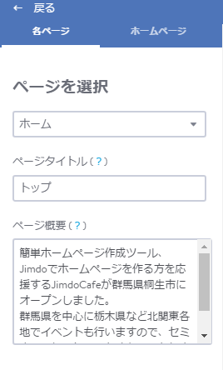
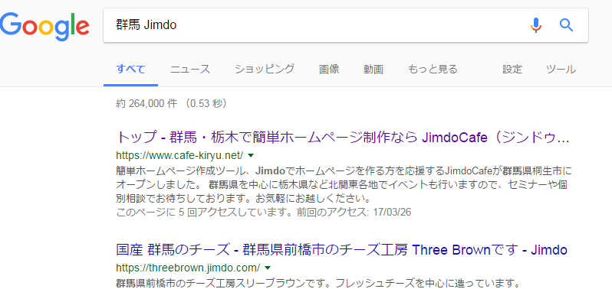
ページ概要を入れましょう
説明文に検索してほしい
キーワードも盛り込む

Slide 20
ページ概要 がある場合と無い場合 Google
無し：自動で要約
有り：設定した文章
検索結果にサイトの説明を表示させる

Slide 21
見出しに重要キーワードを入れましょう

Slide 22
本文中のキーワード
「ネットショップ教室」で検索
本文中にキーワードを5個程度ちりばめる

Slide 23
不自然なキーワードの連呼は逆効果
検索スパム（検索エンジンを惑わす悪意のあるサイト）と見られないようにする

Slide 24
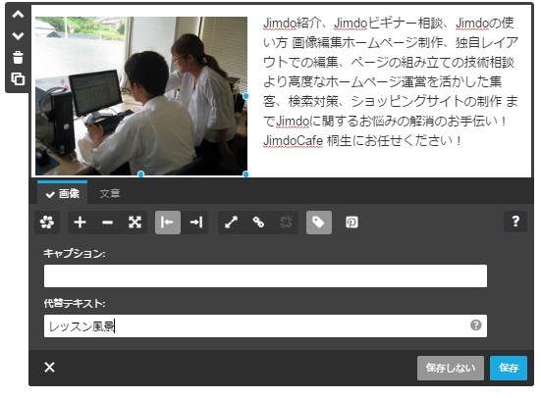
画像に代替テキストを入れましょう

Slide 25
因みに画像をコンピューターから見たら
意味の無い点の集まりでしかありません

Slide 26
具体的なSEO対策一覧
 | 内部対策 | 外部対策
部分的な要因 | １．ページタイトル ２．ナビゲーション ３．見出し ４．ページ概要 ５・パンくずナビ ６．本文中のキーワード ５．サイトのわかりやすさ （動画や画像） ７.画像の説明 | １．他のサイトからの被リンク （量より質） ２．ブログ、ツイッター、フェイス ブック、ソーシャルブックマーク などソーシャルメディアからの 被リンク いいねやシェアの数
総合的な要因 | １．テキストボリューム ２．文章構造 ３．内部リンクの数と整合性 ４．更新頻度 ５．キーワードと内容の関連性 ６．サイトの古さ ７．レンダリングスピード | １．グーグルサーチコンソール への登録 ２．モバイルでの見やすさ ３．グーグルプレイスなどへの登録 ４．ドメインを取る ５．アドワーズ広告を出す
マイナス要因 | 不規則なキーワードの連呼、テキスト増加目的のミラーページ、隠し文字、その他スパム行為、ページダウン、フレームページ 不必要なタグやプログラム、重い動画、フラッシュ

Slide 27
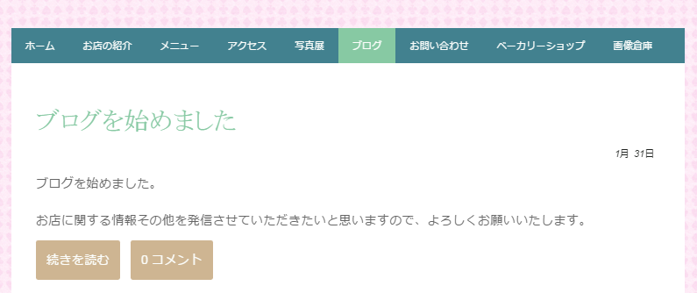
テキストボリューム
とにかくテキスト量を増やす。
Jimdoブログでテキスト量を増やしましょう

Slide 28
ナビゲーションやリンクの文字に重要ワードを入れましょう

Slide 29
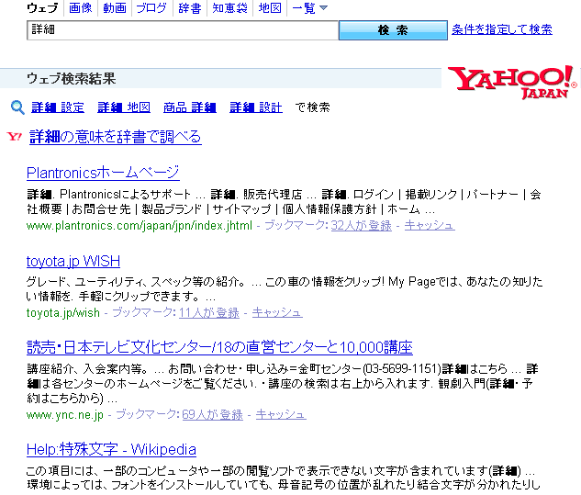
リンク文字を工夫する
「詳細」が検索キーワードでは売れない
商品詳細はコチラ
↓
青森りんごの詳細

Slide 30
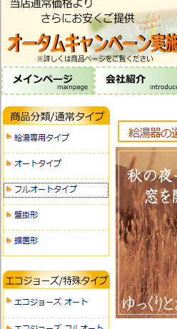
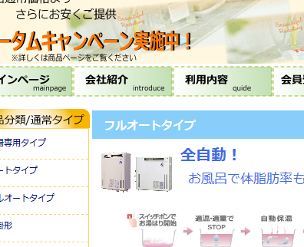
文章の構造
テキストリンクとリンク先 ページタイトルの一致！
リンクは画像ではなくテキストに！

Slide 31
ページカテゴリー（ナビゲーション）を増やす
カテゴリー数を増やすメリット
１．内部リンクが増えてサイトの評価が上がる
２．検索に引っかかるキーワードが増える
３．ページへの導線が増える
４．行きたいページ（商品）が選び易くなる

Slide 32
子ページの階層は深すぎないように
TOP
TOP
カテゴリー
カテゴリー
カテゴリー
カテゴリー
商品ページ
商品ページ
カテゴリー
カテゴリーを多く、階層を浅く
商品ページ

Slide 33
具体的なSEO対策一覧
 | 内部対策 | 外部対策
部分的な要因 | １．ページタイトル ２．ナビゲーション ３．見出し ４．ページ概要 ５・パンくずナビ ６．本文中のキーワード ５．サイトのわかりやすさ （動画や画像） ７.画像の説明 | １．他のサイトからの被リンク （量より質） ２．ブログ、ツイッター、フェイス ブック、ソーシャルブックマーク などソーシャルメディアからの 被リンク いいねやシェアの数
総合的な要因 | １．テキストボリューム ２．文章構造 ３．内部リンクの数と整合性 ４．更新頻度 ５．キーワードと内容の関連性 ６．サイトの古さ ７．レンダリングスピード | １．グーグルサーチコンソール への登録 ２．モバイルでの見やすさ ３．グーグルプレイスなどへの登録 ４．ドメインを取る ５．アドワーズ広告を出す
マイナス要因 | 不規則なキーワードの連呼、テキスト増加目的のミラーページ、隠し文字、その他スパム行為、ページダウン、フレームページ 不必要なタグやプログラム、重い動画、フラッシュ

Slide 34
楽にサイトの信頼性を上げるコツ
少しでも古いサイト にする
更新頻度を上げる
必要最低限の状態でも
早めにサイトを立ち上げる
34

Slide 35
具体的なSEO対策一覧
 | 内部対策 | 外部対策
部分的な要因 | １．ページタイトル ２．ナビゲーション ３．見出し ４．ページ概要 ５・パンくずナビ ６．本文中のキーワード ５．サイトのわかりやすさ （動画や画像） ７.画像の説明 | １．他のサイトからの被リンク （量より質） ２．ブログ、ツイッター、フェイス ブック、ソーシャルブックマーク などソーシャルメディアからの 被リンク いいねやシェアの数
総合的な要因 | １．テキストボリューム ２．文章構造 ３．内部リンクの数と整合性 ４．更新頻度 ５．キーワードと内容の関連性 ６．サイトの古さ ７．レンダリングスピード | １．グーグルサーチコンソール への登録 ２．モバイルでの見やすさ ３．グーグルプレイスなどへの登録 ４．ドメインを取る ５．アドワーズ広告を出す
マイナス要因 | 不規則なキーワードの連呼、テキスト増加目的のミラーページ、隠し文字、その他スパム行為、ページダウン、フレームページ 不必要なタグやプログラム、重い動画、フラッシュ

Slide 36
被リンクを増やしましょう
関連サイトと相互リンクを張る
○○ナビなど業界の紹介サイトへの登録
業界の公式サイト、紹介サイトにリンクをお願いする
買いパラなどの無料登録制のショッピングサイトに登録
http://www.kaipara.net/

Slide 37
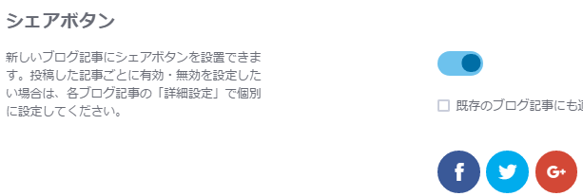
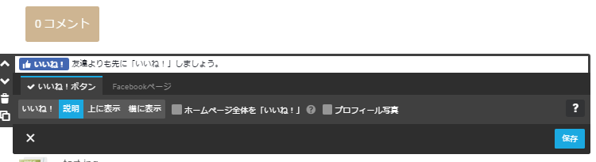
シェアボタン、いいねボタンをつけましょう

Slide 38
具体的なSEO対策一覧
 | 内部対策 | 外部対策
部分的な要因 | １．ページタイトル ２．ナビゲーション ３．見出し ４．ページ概要 ５・パンくずナビ ６．本文中のキーワード ５．サイトのわかりやすさ （動画や画像） ７.画像の説明 | １．他のサイトからの被リンク （量より質） ２．ブログ、ツイッター、フェイス ブック、ソーシャルブックマーク などソーシャルメディアからの 被リンク いいねやシェアの数
総合的な要因 | １．テキストボリューム ２．文章構造 ３．内部リンクの数と整合性 ４．更新頻度 ５．キーワードと内容の関連性 ６．サイトの古さ ７．レンダリングスピード | １．グーグルサーチコンソール への登録 ２．モバイルでの見やすさ ３．グーグルプレイスなどへの登録 ４．ドメインを取る ５．アドワーズ広告を出す
マイナス要因 | 不規則なキーワードの連呼、テキスト増加目的のミラーページ、隠し文字、その他スパム行為、ページダウン、フレームページ 不必要なタグやプログラム、重い動画、フラッシュ

Slide 39
具体的なSEO対策一覧
 | 内部対策 | 外部対策
部分的な要因 | １．ページタイトル ２．ナビゲーション ３．見出し ４．ページ概要 ５・パンくずナビ ６．本文中のキーワード ５．サイトのわかりやすさ （動画や画像） ７.画像の説明 | １．他のサイトからの被リンク （量より質） ２．ブログ、ツイッター、フェイス ブック、ソーシャルブックマーク などソーシャルメディアからの 被リンク いいねやシェアの数
総合的な要因 | １．テキストボリューム ２．文章構造 ３．内部リンクの数と整合性 ４．更新頻度 ５．キーワードと内容の関連性 ６．サイトの古さ ７．レンダリングスピード | １．グーグルサーチコンソール への登録 ２．モバイルでの見やすさ ３．グーグルプレイスなどへの登録 ４．ドメインを取る ５．アドワーズ広告を出す
マイナス要因 | 不規則なキーワードの連呼、テキスト増加目的のミラーページ、隠し文字、その他スパム行為、ページダウン、フレームページ 不必要なタグやプログラム、重い動画、フラッシュ

Slide 40
キーワードの注意点
キーワードを意味もなく使いすぎない
他のサイトからページをコピーした時はリンク先に注意
（ミラーサイトと見られないようにする）
・隠し文字は使わない

Slide 41
SEO業者に頼らず自分で行う
SEO業者に騙されるケースが続発しております。
勧誘に騙されず、SEOは自分で行いましょう。

Slide 42
これまでのSEOの常識
1つの（1組）のキーワードで上位を狙う
「群馬 整骨」「ねちがえ 原因」
被リンクの量 → 被リンクの質、SNS
お金の戦争、ドーピング
プログラムの整形
プロでなければわからない・標準化・
スマホ対応

Slide 43
しかし…
今や基本的な検索対策は
やるのがあたりまえです
そこで…
ライバルに差をつけるための新常識を！

Slide 44
SEOの新常識
関連するキーワードが、万遍なく検索にかかるようにする。

Slide 45
検索における比率の変化
コンテンツ力（文章） 40%
キーワードの検索意図にマッチ 20%
被リンク 20%
プログラムの構造 10%

Slide 46
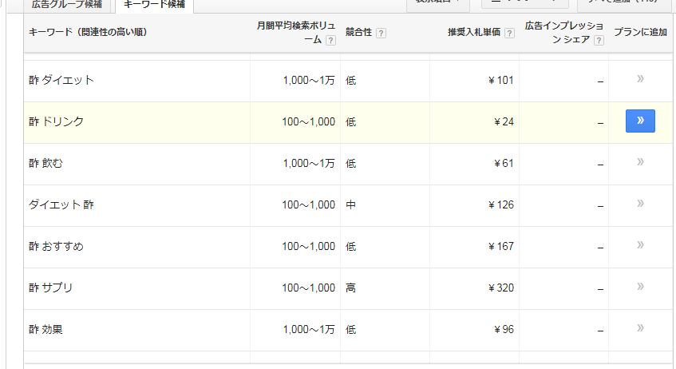

Slide 47
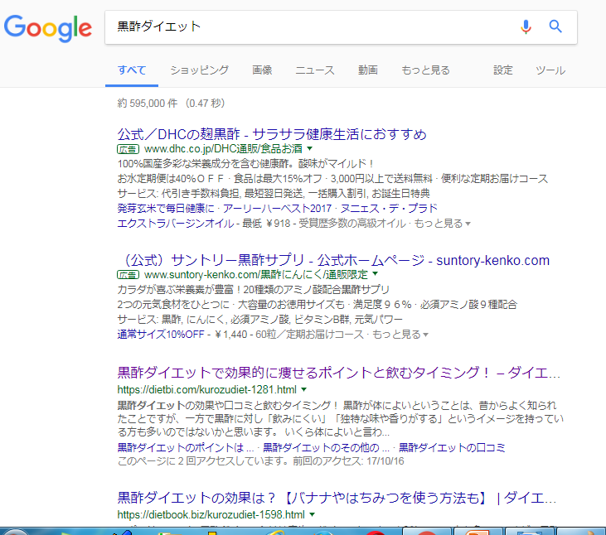
黒酢ダイエットで検索

Slide 48
先ほどの検索上位ワードのタイトルが並ぶ記事

Slide 49
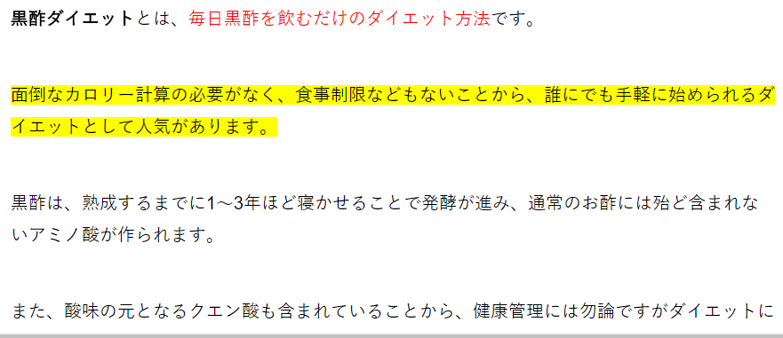
タイトルと内容が一致する記事ページを作る

Slide 50
基本は良いサイトを作る
良質な情報を豊富に提供することがSEOの基本です。
Jimdoサイトの強みは自分で情報を加えて行けることです。
検索上位目指して頑張りましょう。

